Slide 1
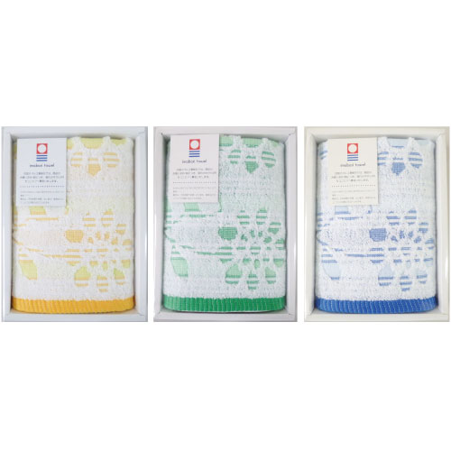
【提案書】
今治 花柄ウォッシュタオル
特徴
上品で可愛らしい花柄模様と、上質な肌触り、高い吸水性が特徴の、今治産ウォッシュタオルです。イベントやキャンペーンの特典、景品用として、また大切な方への贈答用としてもおすすめ。
納期
納期スペース
仕様
素 材：綿
サイズ：約33×34cm
重 量：40g
包 装：化粧箱入り
生産国：日本製
注意事項：最小ロット割れ不可、色指定不可
お見積
お見積りスペース

